Slide 1
CHÀO MỪNG CÁC EM ĐẾN VỚI TIẾT
Đạo đức
LỚP 1

Slide 3
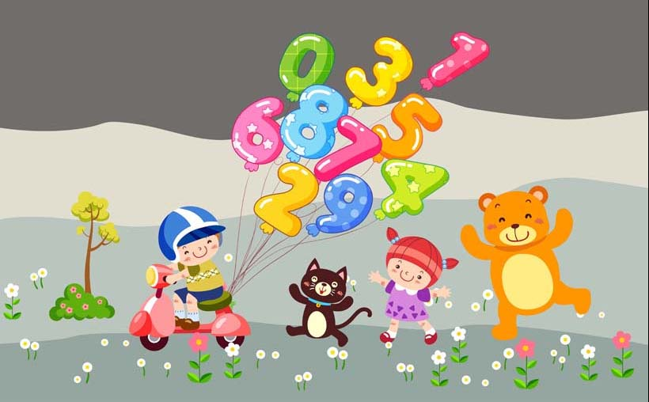
Khởi động

Slide 5
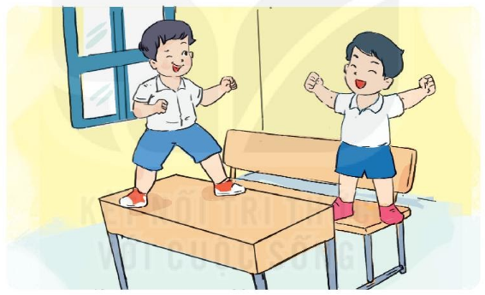
Em hãy nhận xét về hành vi của các bạn trong tranh.

Slide 6
Vì sao em cần giữ gìn tài sản của trường, lớp?
Em cần làm gì để giữ gìn tài sản của trường, lớp?

Slide 8
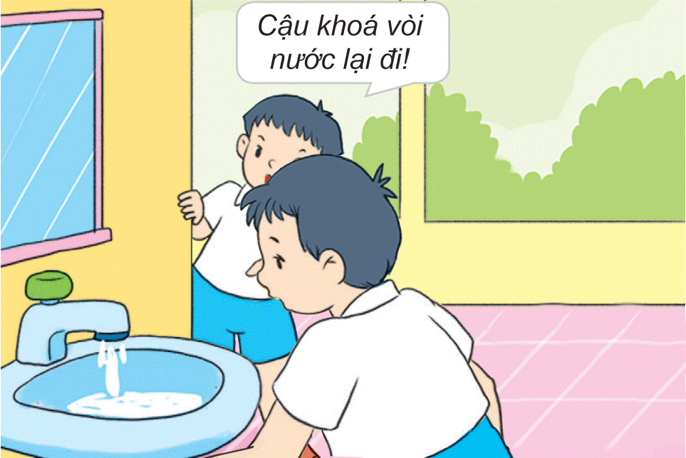
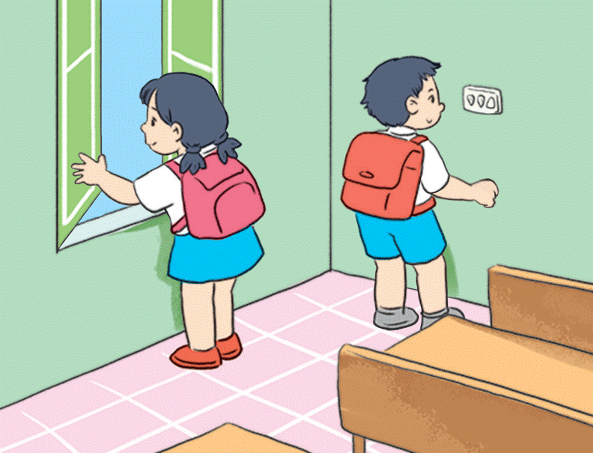
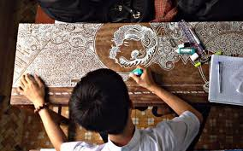
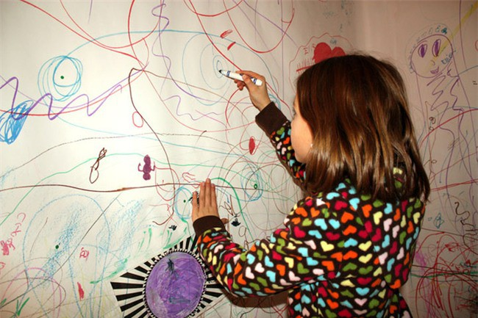
Bạn khóa vòi nước lại đi!

Slide 11
Tài sản chung của trường
Ta cùng nhau gìn giữ

Slide 12
Củng cố

